Slide 1
О реализации авиационных проектов в Кузбассе
Заместитель Губернатора Кузбасса
(по топливно-энергетическому комплексу, транспорту и экологии)
Панов Андрей Анатольевич

Slide 2
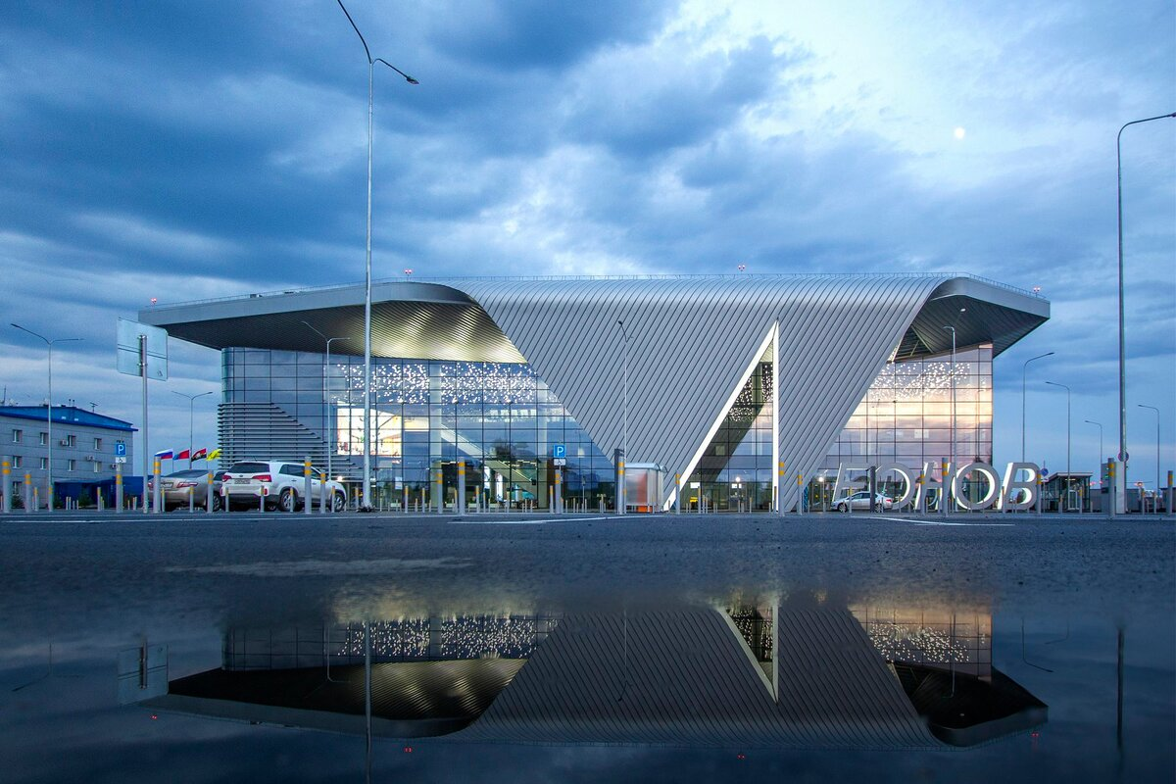
2
НОВАЯ ИНФРАСТРУКТУРА МЕЖДУНАРОДНОГО АЭРОПОРТА КЕМЕРОВО
Аэровокзальный комплекс аэропорт Кемерово введен в эксплуатацию в мае 2021 года
Пропускная способность 460 пасс/час
Продолжается реконструкция взлетно-посадочной полосы аэропорта Кемерово
1

Slide 3
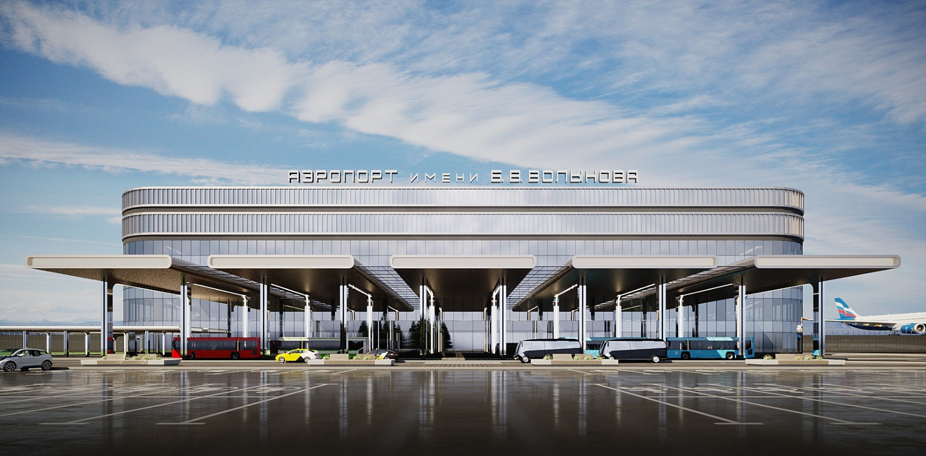
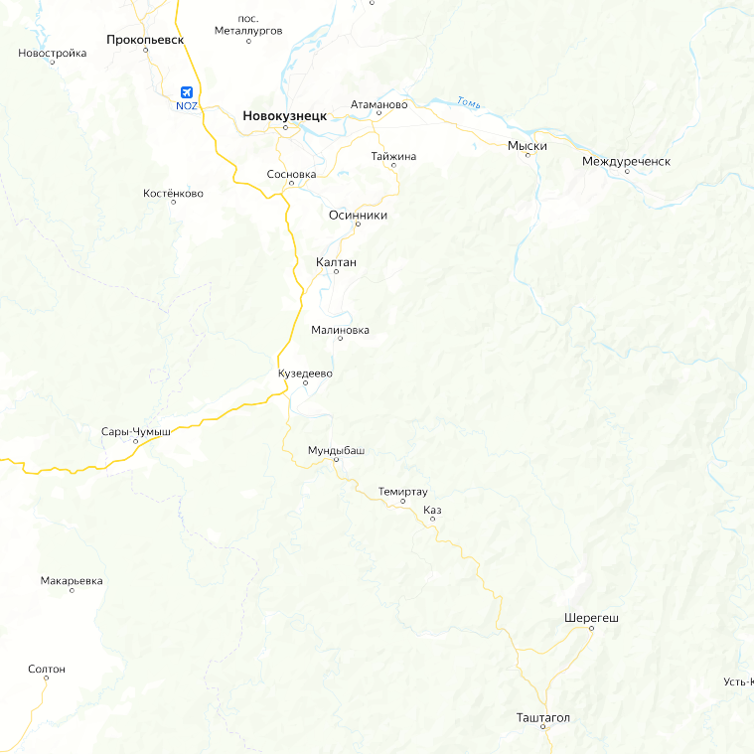
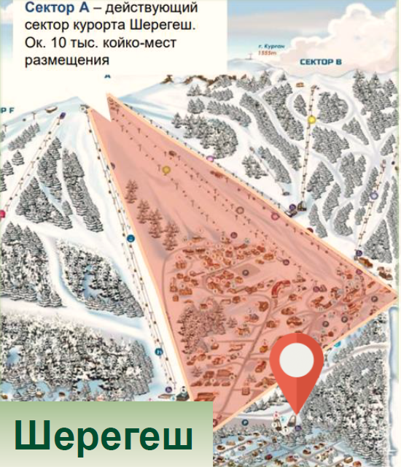
3
НОВАЯ ИНФРАСТРУКТУРА МЕЖДУНАРОДНОГО АЭРОПОРТА НОВОКУЗНЕЦК
Завершается строительство нового аэровокзального комплекса аэропорта Новокузнецк
Пропускная способность 630 пасс/час
Срок сдачи 4 квартал 2023 года
УДАЛЕННЫЙ БАГАЖНЫЙ ТЕРМИНАЛ ШЕРЕГЕШ
МУЛЬТИМОДАЛЬНЫЕ ПЕРЕВОЗКИ
Москва
Цель проекта - удобный для пассажиров вариант доставки багажа напрямую из аэропорта вылета до курорта Шерегеш и в обратном направлении
Цель проекта - организация комфортного трансфера прилетающих в аэропорт Новокузнецка туристов до курорта Шерегеш и обратно
Новосибирск
Удаленный терминал
Шерегеш
1

Slide 4
4
ПЕРСПЕКТИВЫ РОСТА ПАССАЖИРОПОТОКА АЭРОПОРТОВ КУЗБАССА
Аэропорты Кузбасса демонстрируют динамичный рост перевозок в последние годы, а курорт Шерегеш становится важным центром внутреннего туризма. Аэропорты Кузбасса заинтересованы в сохранении достигнутых темпов роста и дальнейшем расширении маршрутной сети, что должно позволить достичь цели - 2 млн. пасс. в 2027 году
Прогноз роста пассажиропотока аэропортов Кемерово и Новокузнецк,
тыс. пасс.
Среднегодовой темп роста 2023-2027
19,9%
1

Slide 5
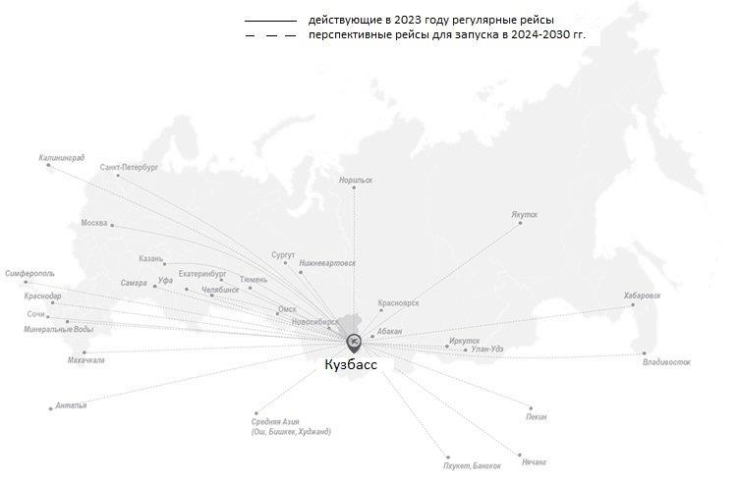
5
МАРШРУТНАЯ СЕТЬ АЭРОПРТОВ КЕМЕРОВО И НОВОКУЗНЕЦК
Действующая маршрутная сеть аэропортов Кузбасса и перспективы развития
Маршруты из аэропорта Кемерово | Рейсов в неделю | Маршруты из аэропорта Новокузнецк | Рейсов в неделю
Москва | 20 | Москва | 14
Санкт-Петербург | 3 | Санкт-Петербург | 4
Сочи | 5 | Сочи | 5
Казань | 2 | Казань | 2
Екатеринбург | 1 | Екатеринбург | 2
Новосибирск | 7 | Новосибирск | 10
Красноярск | 5 | Красноярск | 3
1

Slide 6
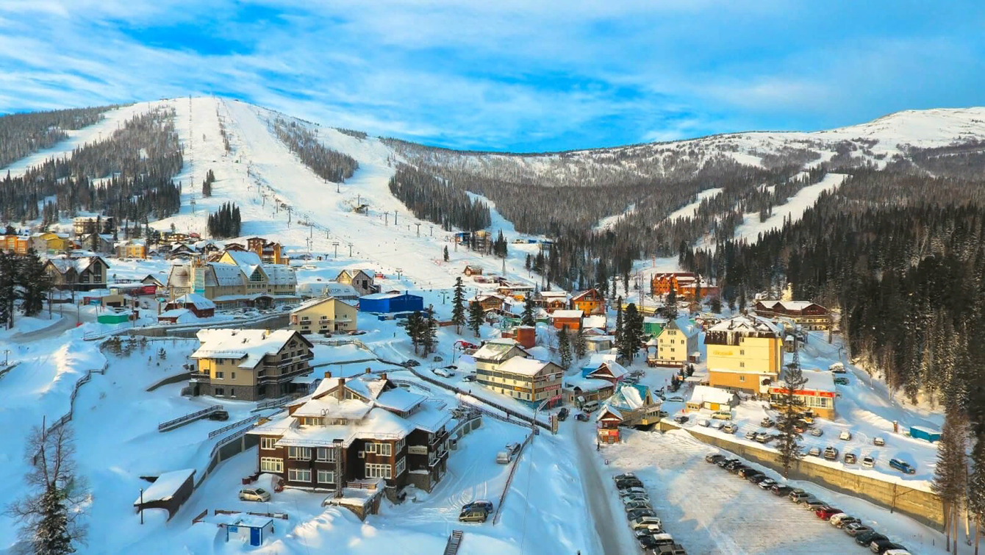
6
СТРОИТЕЛЬСТВО АЭРОПОРТОВОГО КОМПЛЕКСА
В соответствии со стратегией развития горнолыжного курорта «Шерегеш» принято решение о строительстве аэропортового комплекса.

Slide 7
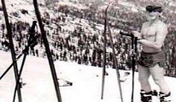
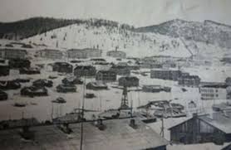
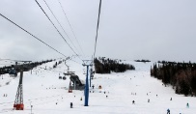
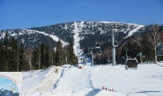
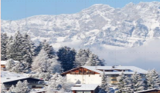
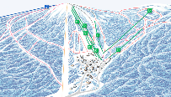
ИНТЕНСИВНОЕ РАЗВИТИЕ КУРОРТА ШЕРЕГЕШ
7
История развития насчитывает около 40 лет, привлекая все новых инвесторов
На сегодняшний день Шерегеш является 2-м по посещаемости курортом РФ
1981 г. запуск первых 2 трасс
1993 г. открытие первой гостиницы
Крупнейшие горнолыжные курорты России (2022), млн посещений (чел.дней)
Горный кластер Сочи¹
1,6
1995 г. курорт получил сертификат FIS¹
1998 г. Начало застройки сектора А
Шерегеш
1,3
Архыз
0,5
1998 г. старт инвестиций от «КТК»
Донбай
0,3
2003 г. старт инвестиций
от «Евраз»
Бобровый лог
0,3
Манжерок
0,3
2006 г. начало застройки сектора E
2006 г. старт инвестиций от «Сибшахтострой»
Хибины
0,3
Эльбрус
0,2
Магнитогорск Банное
0,2
2016-2020 Разработка концепций застройки секторов B,D
2021-2022 гг.
Принята программа
соц-эк. развития
Кузбасса до 2024 г., начало
освоения сектора F
Солнечная долина
0,2
Горный воздух 0,1

Slide 8
В долгосрочной перспективе туристический поток в Шерегеш планируется увеличить в 2,4 раза
8
Потенциал роста турпотока (млн.чел.дней)
Распределение потенциального турпотока (млн.чел.дней) по ключевым географическим рынкам
%
Зарубежный поток Внутренний поток
2022 г.
2035 г.
3,4
0,6
1%
22%
3,2
0,4
2%
11% ^{2%}
1,8
2,4
5%
42%
1,4
1,6
3%
3%
1,3
2,8
2,4
2,8
1,3
1,4
1,5
1,6
11%
2%
80%
2022
2023
2024
2025
2026
2030
2035
15%
СФО ЦФО
СЗФО УФО
Прочие рынки РФ
Прочие зарубежные рынки
Китай

Slide 9
9
Туристическая инфраструктура
РАЗВИТИЕ ГОРНОЛЫЖНОЙ ИНФРАСТРУКТУРЫ
Для перехода к СТК мирового класса должно быть увеличено разнообразие трасс. У СТК есть все возможности для этого
Кузбасс обладает уникальными возможностями развития снегоходного и мотовездеходного туризма
Протяженность горнолыжных трасс, км
Ключевой принцип развития снегоходных трасс: Принятие закона о снегоходном туризме, разделение потоков снегоходной техники и горнолыжников
Ключевое условие интенсивного развития трасс и привлечения дополнительных инвесторов:
Наделение высшего органа исполнительной власти Кузбасса полномочиями по определению органа, осуществляющего контроль внедорожной
мототехники (в том числе по горнолыжным трассам)
2022
56
Очередь I
(~ до 2030 г.)
100
Строительство новых подъемников и трасс в секторах B
(+21 км), E (+3,5 км), начало строительства новых подъемников и трасс в секторе D и F (+60 км)
Очередь II
(до 2035 г.)
150-
200
Завершение строительства трасс в секторе D (+40) дальнейшее строительство трасс сектора B,F (5)
перспектива развития сектора С
В перспективе может быть рассмотрено искусственное освещение трасс для ночного катания в каждом из секторов (сегодня существует одна освещенная трасса 1460 м)
Развитие крупной горной
арены, сопоставимой
с ведущими мировыми СТК
Разнообразие трасс позволит привлечь дополнительный поток и увеличить длительность пребывания на СТК/частоту прибытий
Целесообразно
обеспечить связность всех секторов канатными дорогами
25

Slide 10
10
Туристическая инфраструктура
ПРОГНОЗ УВЕЛИЧЕНИЯ МЕСТ В КОЛЛЕКТИВНЫХ СРЕДСТВАХ РАЗМЕЩЕНИЯ
Суммарный ввод койко-мест по годам, тыс. мест
Суммарный ввод посадочных мест в кафе и ресторанах по ценовым сегментам, тыс. мест
Рестораны высокого
ценового сегмента
Кафе и рестораны низкого
и среднего ценовых сегментов
Высокий
47,30
Средний
Низкий
5,6
23
9,6
18,0
2,1
2,8
11,7
12,6
14,6
29,4
7,3
3,0
11,5
1,5
1,5
2,0
13,1
5,2
5,6
2,3
1,5
10,3
4,8
4,9
5,1
1,7
5,9
6,0
6,8
8,1
1,3
1,3
1,5
1,6
6,6
7,2
12,3
3,5
3,6
3,6
3,6
3,9
5,0
4,1
4,2
4,3
4,5
5,6
2022
2023 2024 2025 2026 2030
В 2022 – около 11 500 мест размещения,
(КСР, гостевые дома – 6000: Серый сектор – 5500)
2035
2022
2023
2024 2025 2026
В 2022 – около 4825 мест
2030
2035
Стоимость проживания в
КСР различных классов¹, руб.
Высокий ценовой сегмент (4+*) Средний ценовой сегмент (3*) Низкий ценовой сегмент (1-2*)
Средний чек туриста в кафе/ресторане
в зависимости от класса заведения¹, руб. на 1 человека
8000-15000
Высокий ценовой сегмент
Низкий и средний ценовой сегмент
1500-2000
5000-7000
400-800
2500-4000
1 – данные на 2022 г.
26

Slide 11
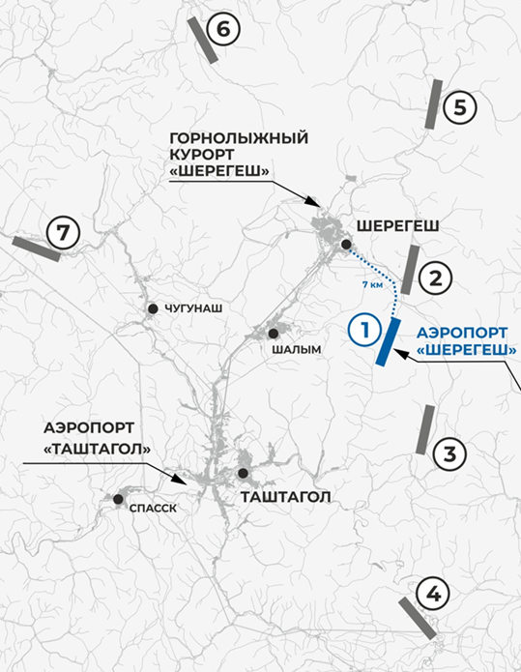
РАЗМЕЩЕНИЕ АЭРОПОРТОВОГО КОМПЛЕКСА
11
Для реализации проекта определена площадка в 7 км от пгт Шерегеш Таштагольского района Кемеровской области – Кузбасса.
Земельный участок распоряжением Правительства РФ переведен в категорию земель промышленности, энергетики, транспорта и связи.
Для реализации масштабного инвестиционного проекта подписан договор аренды земельного участка между МТУ Росимущество и инвестором.

Slide 12
12
ПРОЕКТИРУЕМЫЕ ОБЪЕКТЫ
Взлетно-посадочная полоса 2700 м
Перрон на 6 мест стоянок
Аэровокзальный комплекс с пропускной способностью 200 пасс/час
Оборудование радио-технического обеспечения полетов
Командно-диспетчерский пункт
Привокзальная площадь с парковками на 100 машино-мест
Топливо-заправочный комплекс
Аварийно-спасательная станция
Служебно-техническая территория
Ограждение аэропорта
Патрульная дорога

Slide 13
13
СОЗДАНА РАБОЧАЯ ГРУППА
Цель – проработка вопросов по строительству вспомогательной инфраструктуры аэропортового комплекса:
Подъездная дорога
Электроснабжение объекта
Водоснабжение и теплоснабжение объекта
Связь
Пожарная безопасность объекта

Slide 14
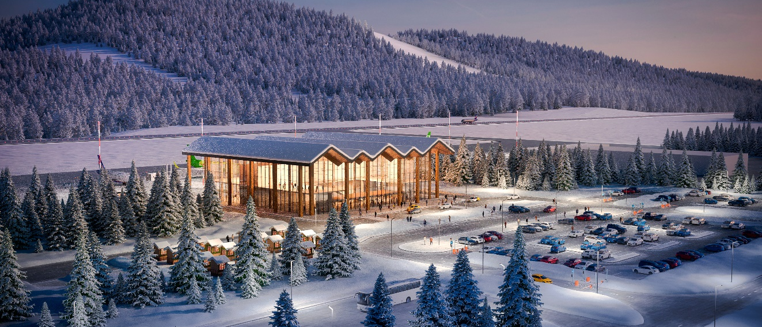
14
ЗНАЧИМОСТЬ ПРОЕКТА «СТРОИТЕЛЬСТВО АЭРОПОРТОВОГО КОМПЛЕКСА ГОРНОЛЫЖНОГО КУРОРТА «ШЕРЕГЕШ»
Привлечение инвестиций
Улучшение транспортной доступности курорта «Шерегеш»
Создание новых рабочих мест
Развитие социально-экономической инфраструктуры прилегающей местности
Один из уникальных проектов не только в Кузбассе, но и в стране в целом

Slide 15
Благодарю за внимание!

